Slide 1
midas it company profile
1312 전종훈
1314 조용제

Slide 2


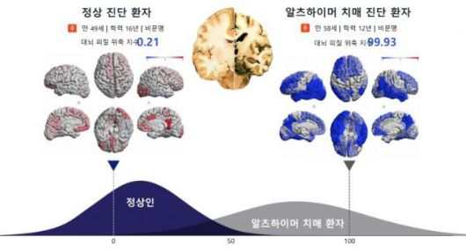
Ai 면접 프로그램
What does it make?
여러 건축 설계
치매 예방 앱

Slide 3
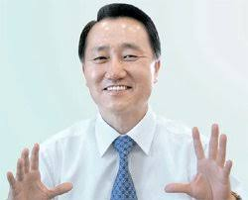
이형우
Who is the CEO?

Slide 4
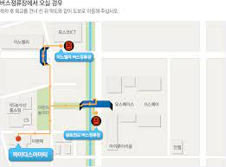
경기도 성남시 분당구 판교로228번길 17 KR
Where is the company?

Slide 5
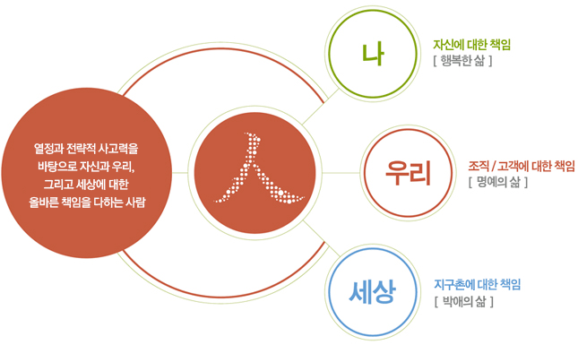
세상의 행복에 기여하는 인재로 클 수 있도록 돕는 것
What said the purpose

Slide 6
What is the popular technology?
Ai 면접 프로그램

Slide 7


2000년 9월 1일
When was it founded?

Slide 8

건축설계 프로그램 개발
How it started?

Slide 9
전부 외제였던 건축설계 프로그램 국산화
Why it started

